Slide 1

Цитоскелет: Промежуточные филаменты
Нгуен Т.

Slide 2
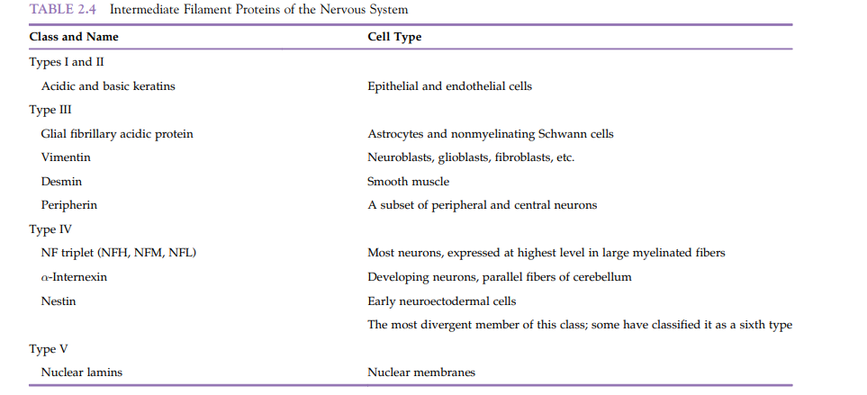
Белки промежуточных филаментов

Slide 3
Who is Promezhuto4nye Fillaments?
IF, по размеру где-то между микротрубочками и микрофиламентами, вносят значительный вклад в клеточную структуру, обеспечивая механическую стабильность и влияя на различные физиологические процессы.

Slide 4
Types of IF
Нейрональные IF преимущественно подразделяются на III и IV типы.
IF III типа включают
виментин,
глиальный фибриллярный кислый белок (GFAP)
и периферин,
в то время как IV тип включает
нейрофиламенты,
α-интернексин и
нестин.

Slide 5
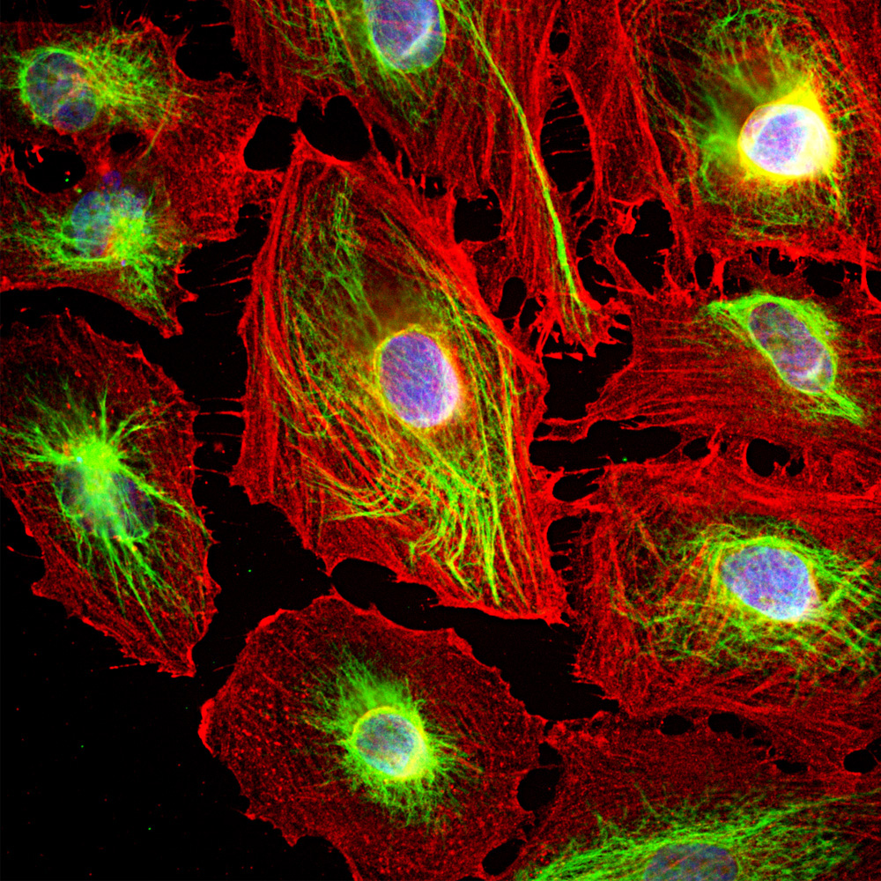
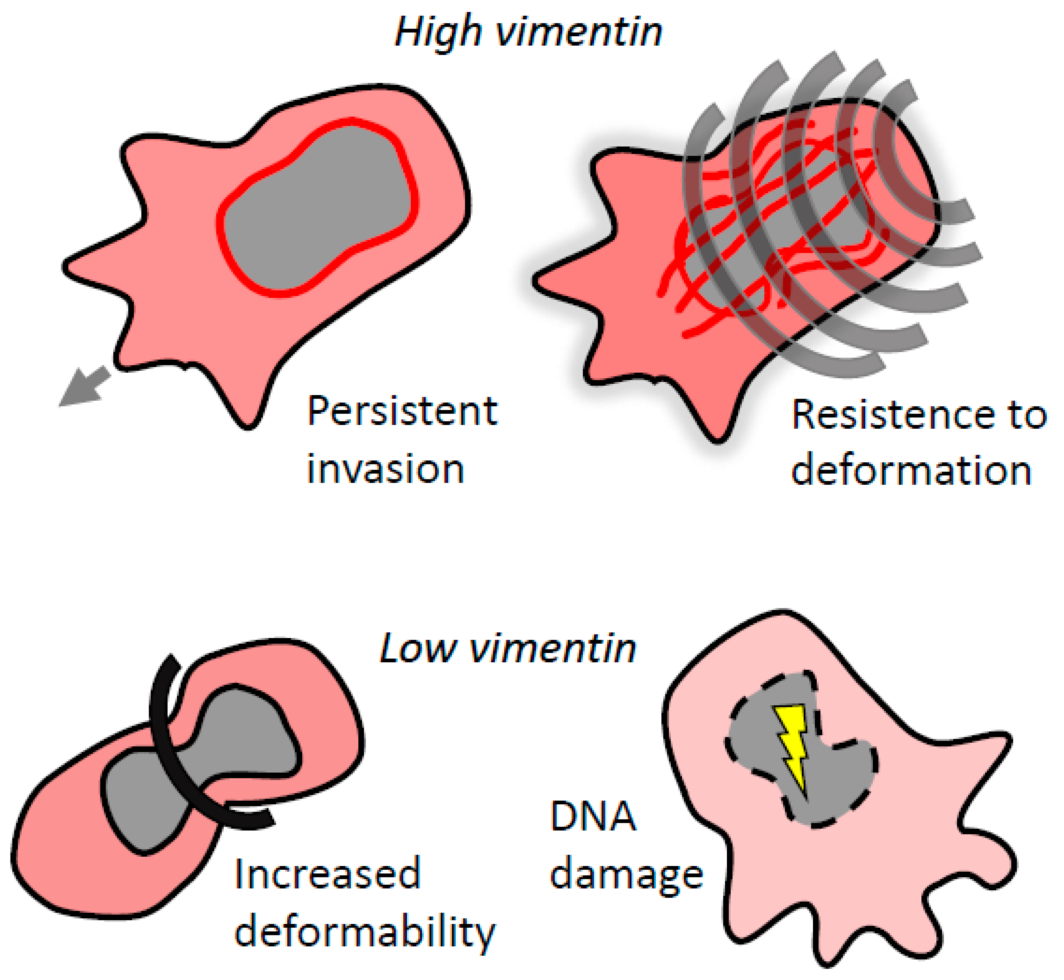
Type III
Виментин и GFAP: Виментин, в большом количестве присутствующий на ранних стадиях развития, обнаруживается в различных клетках, включая глиобласты и нейробласты. GFAP служит маркером астроцитов и шванновских клеток.
Периферин: Уникальный для нейронов, периферин экспрессируется на определенных стадиях развития и регенерации, потенциально объединяясь с субъединицами нейрофиламентов IV типа.

Slide 6
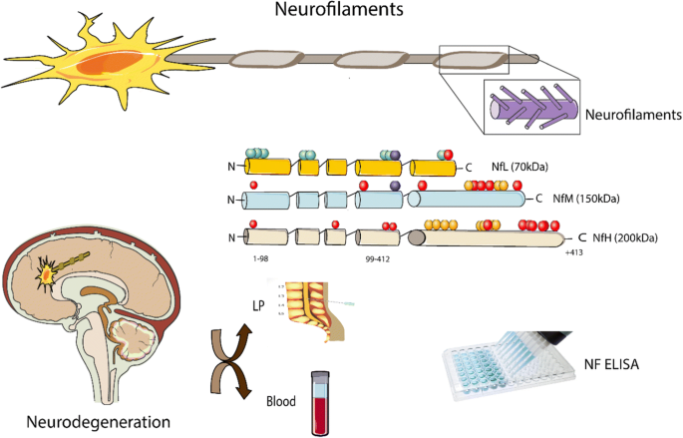
Нейрофиламенты
Нейрофиламенты, состоящие из субъединиц NF-L, NF-M и NF-H, обладают отличительными характеристиками, включая боковые ветви, обширное фосфорилирование и область, богатую глутаматом. Эти особенности способствуют их роли в определении калибра аксонов.

Slide 7
Нейрофиламенты
Нейрофиламенты играют критическую роль в стабилизации морфологии нейронов и необходимы для правильного функционирования аксонов. Их боковые ветви и паттерны фосфорилирования способствуют регуляции взаимодействий нейрофиламентов
Нарушение организации нейрофиламентов связано с различными невропатологиями, включая боковой амиотрофический склероз. Измененные уровни экспрессии или мутации в генах нейрофиламентов способствуют патологическому накоплению и указывают на определенные нейродегенеративные заболевания.

Slide 8
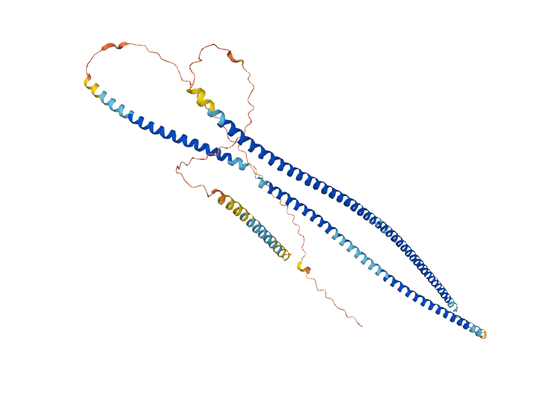
Type IV
α-интернексин: Преимущественно экспрессируемый на ранних стадиях развития, α-интернексин объединяется с триплетными субъединицами нейрофиламента и образует гомополимерные филаменты. Его уникальные особенности способствуют его отличным свойствам сборки.

Slide 9
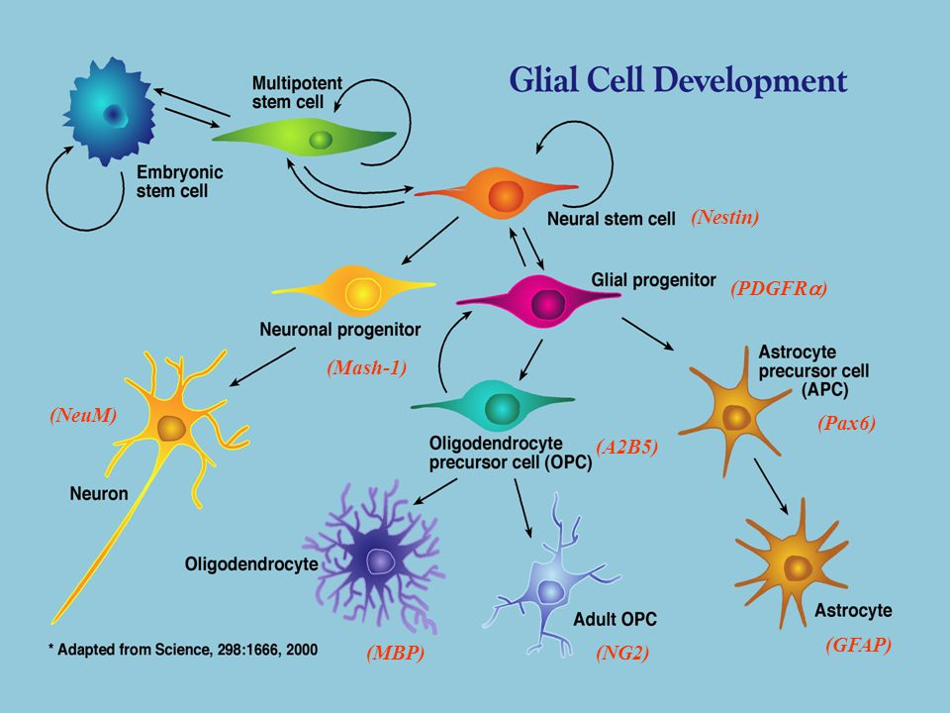
Type IV
Нестин: Экспрессируется временно во время раннего развития, нестин обнаруживается в предшественниках нейроглии. Как самая крупная субъединица IF, его физиологические функции и свойства сборки остаются областями продолжающихся исследований.

